Slide 1

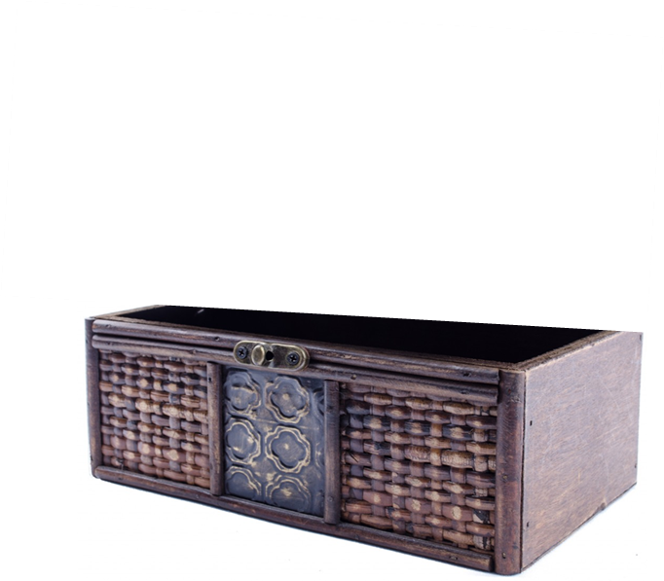

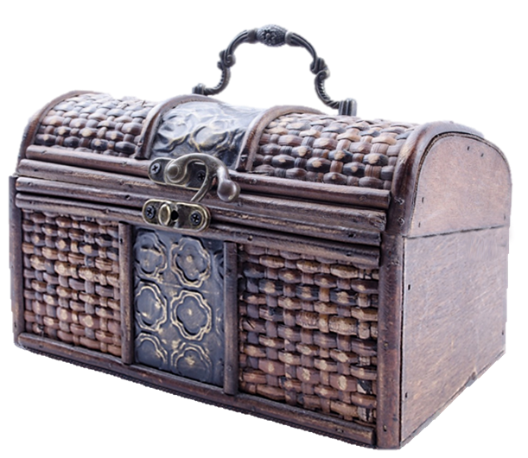

Slide 2
TABULA RASA

Slide 3

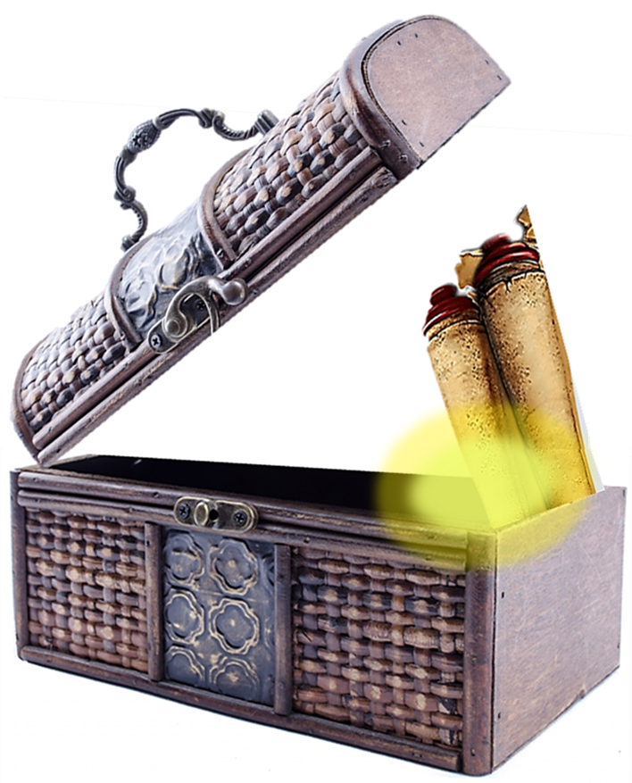

Slide 4
TABULA RASA

Slide 6

TABULA RASA

Slide 7
TABULA RASA

Slide 8
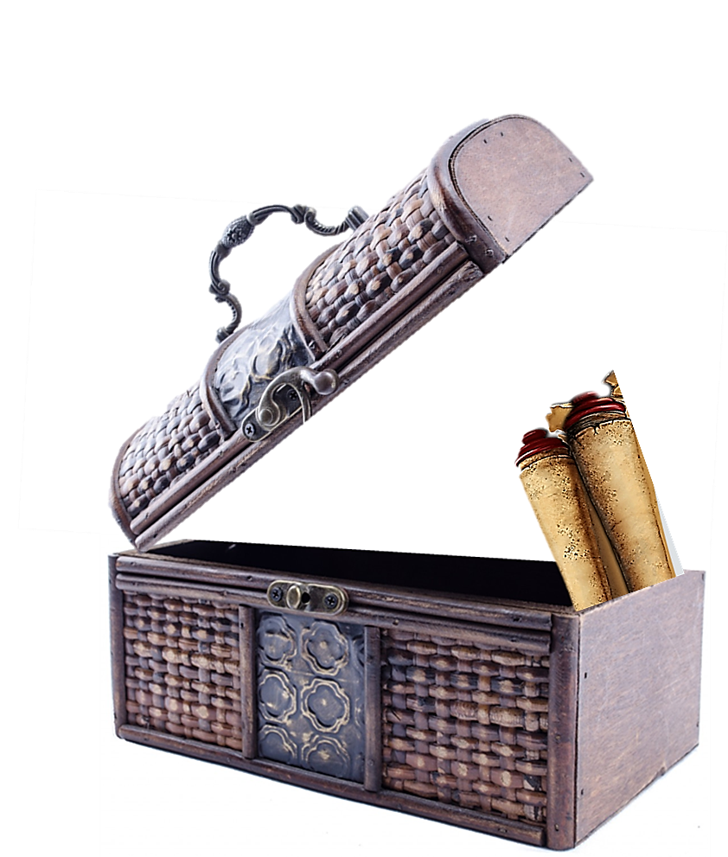
TABULA RASA

Slide 9

TABULA RASA

Slide 10



Slide 12
TABULA RASA

